Slide 1




Kelompok 4
PROYEK AKHIR
IMPLEMENTASI TEKNIK MACHINE LEARNING UNTUK MEMPREDIKSI KANKER PAYUDARA BERDASARKAN KARAKTERISTIK SEL
Proyek Sains Data - IF5D

Slide 2

ANGGOTA KELOMPOK
230411100005 Hanin
230411100083 Muhammad Syaifudin Zuhri
230411100089 Dina Puspita Sari
230411100182 Aura Ibraliraiza
230411100185 Rahmatul Layli
230411100187 Malika Aulia Putri

Slide 3

DAFTAR ISI
Data Understanding
Preprocessing Data
Modelling
Evaluasi
Deployment

Slide 4
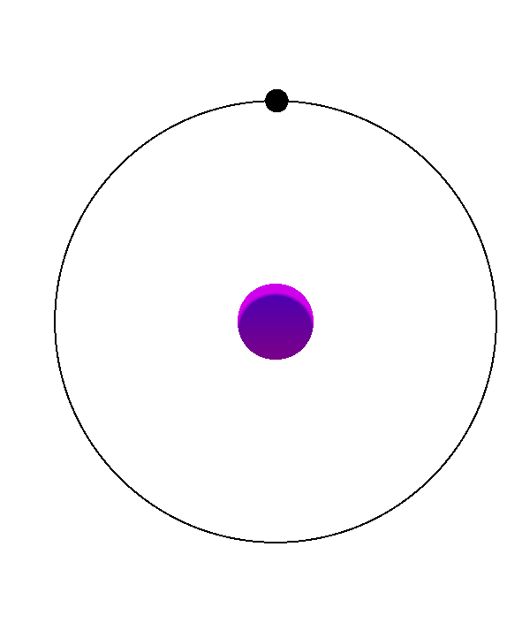

DATA UNDERSTANDING
Kelompok 4
Sumber Data: Breast Cancer Winconsin (Original) -Kaggle
Jumlah data:
683 data
11 kolom (10 fitur + 1 target)
Sample code number
Clump Thickness
Uniformity of Cell Size
Uniformity of Cell Shape
Marginal Adhesion
Single Epithelial Cell Size
Bare Nuclei
Bland Chromatin
Normal Nucleoli
Mitoses
Class (Target)

Slide 5
DATA UNDERSTANDING
Kelompok 4
Nama Fitur
Keterangan
Sample code number
Nomor identifikasi unik sampel
Clump Thickness
Ketebalan kelompok sel
Uniformity of Cell Size
Keseragaman ukuran sel
Uniformity of Cell Shape
Keseragaman bentuk sel
Marginal Adhesion
Kemampuan sel untuk saling menempel di tepi
Single Epithelial Cell Size
Ukuran sel epitel tunggal

Slide 6
DATA UNDERSTANDING
Kelompok 4
Nama Fitur
Keterangan
Bare Nuclei
Inti sel yang terlihat jelas tanpa sitoplasma
Bland Chromatin
Penampilan kromatin dalam inti sel
Normal Nucleoli
Keberadaan nukleolus
Mitoses
Jumlah sel yang membelah
Class (Target)
Validasi apakah kanker jinak atau ganas

Slide 7
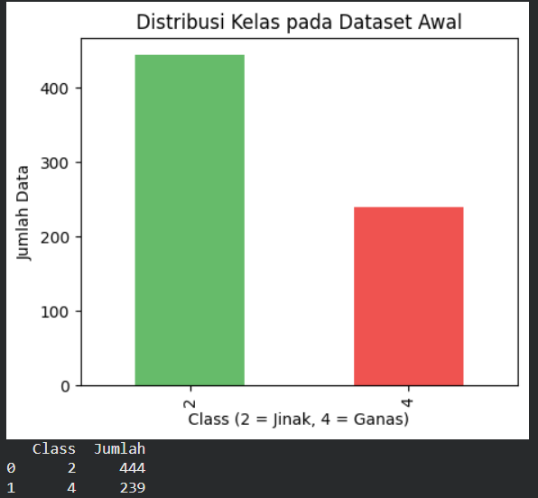
DATA UNDERSTANDING
Kelompok 4
Distribusi tiap Kelas

Slide 8

Kelompok 4
PREPROCESSING
DATA
• Transformasi Data
• Pengecekan Data Duplikat
• Pencarian Outlier
• Split Data
• SMOTE

Slide 9

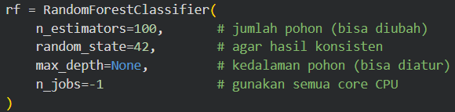
Kelompok 4
MODELLING
Metode utama: Random Forest
dengan parameter:

Slide 10

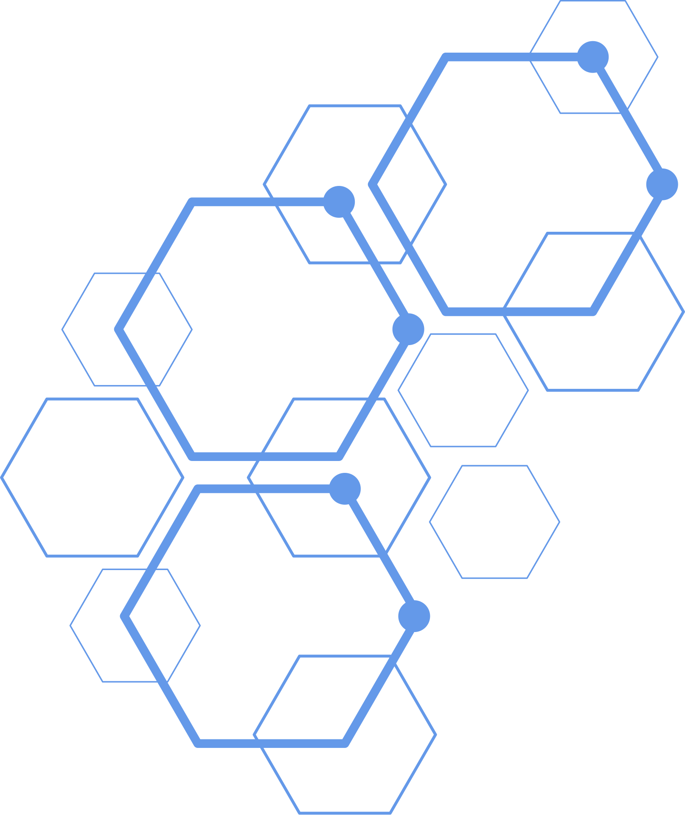
Kelompok 4
MODELLING
Metode Pembanding:
Decision Tree
Naive Bayes
KNN

Slide 11

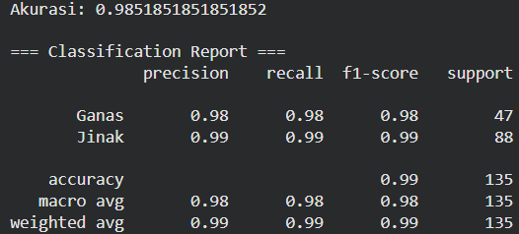
Kelompok 4
EVALUASI
Random Forest

Slide 12
Kelompok 4
EVALUASI
Decision Tree:
Naive Bayes:
KNN:
98,52%
96,30%
97,04%

Slide 13


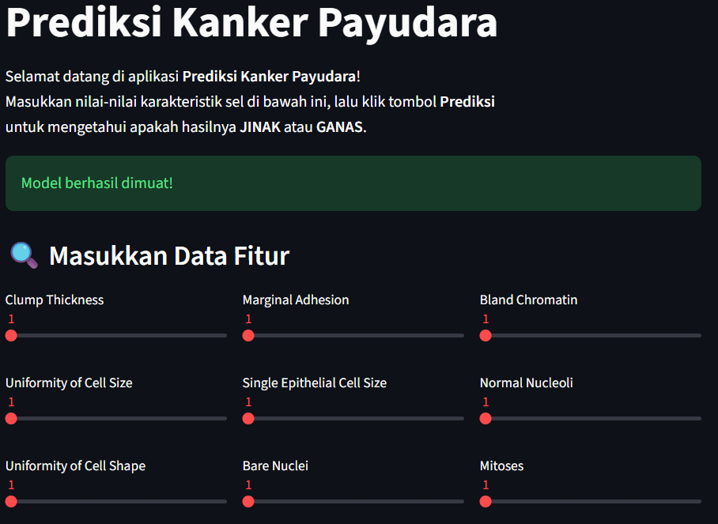
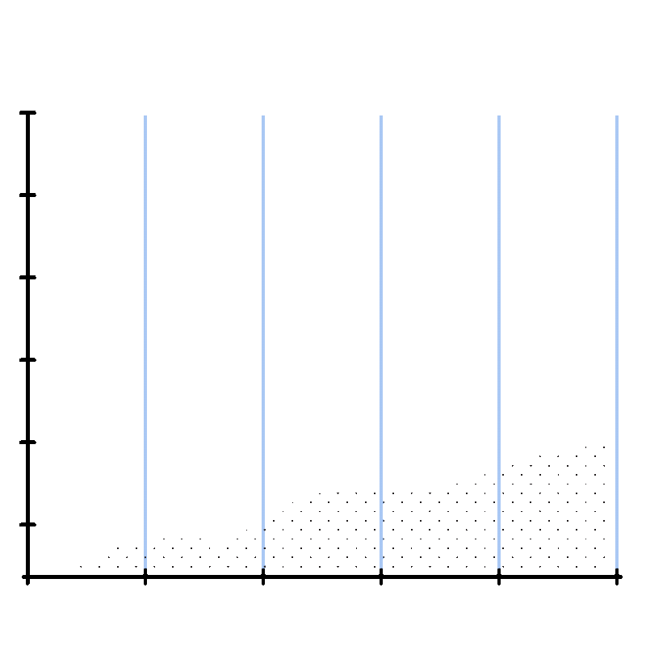
Kelompok 4
DEPLOYMENT

Slide 14


Kelompok 4
LINK DOKUMEN
https://colab.research.google.com/drive/1iTuq6NdzNznLI62a9ZCfrUxx43EYTm1h
https://github.com/Zuzun1ch/psd
https://prediksibreastcancerwinconsin.streamlit.app/

Slide 15
Kelompok 4
TERIMA KASIH

